Slide 1
Escritura Judicial en cumplimiento de promesa inscripta de un inmueble
Asignatura: TECNICA NOTARIAL III
Docente encargado de curso: Esc. Rossina Merello
Material elaborado por: Esc. Mathías Chotola
A ñ o: 2021

Slide 2

A- Evolución Histórica
1) Código Civil. El art. 1.664 del Código Civil, en su redacción original era el art. 1.625, exigía la escritura publica para las promesas de compraventa de bienes inmuebles. Las promesas otorgadas en documento privado eran absolutamente nulas.
2) Ley Nº 2.024 del 23 de Octubre de 1888. Permite que las promesas de compraventa de inmuebles sean otorgadas en documento privado. Ya no son mas absolutamente nulas y en caso de incumplimiento permiten accionar reclamando los daños y perjuicios ocasionados.
3) Ley Nº 8.733 (Ley de Promesas de Enajenación de Inmuebles a plazos) del 17 de junio de 1931. En su art.1 define la promesa de enajenación de inmuebles que regula y de allí surge la obligación de transferir el dominio para el enajenante y la obligación de pagar el precio en forma fraccionada para el adquirente.
“Art.1 La promesa de enajenación de inmuebles a plazos, es un contrato por el cual una de las partes se obliga a transferir el dominio y la otra a adquirirlo por prestaciones pagaderas en cuotas sucesivas o periódicas”.
Esta ley crea el Registro para las promesas de enajenación de inmuebles a plazos, como una sección del Registro de Inhibiciones (actualmente se inscriben en la sección inmobiliaria del Registro de la Propiedad del lugar de ubicación del bien), estableciendo que la inscripción es preceptiva para los contratos que regula.

Slide 3
A- Evolución Histórica
En su art.15 establece los efectos de esa inscripción en el Registro:
A) Con la Inscripción se constituye un derecho real a favor del comprador, oponible a todo gravamen o enajenación posterior; y
B) Confiere acción para obtener la escrituración ante la negativa o imposibilidad del enajenante si se da alguna de las situaciones previstas por los art. 15 y art.16. ¿Cuales son esas situaciones?
Art.15: “…Cuando se haya pagado o se pague toda la prestación y se hayan cumplido las obligaciones estipuladas”.
Art.16: Cuando el adquirente hubiere pagado un mínimo del 50% del precio o cuando hubiere hecho construcciones o mejoras que representen por lo menos un 40% del valor de bien en estimación actualmente de Catastro. En estos dos casos del art.16 debe garantizar el saldo de precio con primera hipoteca según dispone el mismo artículo.
Antes de esta ley las promesas de compraventa solo permitían reclamar los daños y perjuicios cuando eran incumplidas. Pero desde la ley 8.733 para las promesas comprendidas en la misma, y conforme a las leyes modificativas veremos que para toda promesa inscripta, se puede llegar a la ejecución forzada especifica de la obligación de transferir el dominio que tiene el promitente vendedor.

Slide 4
A-Evolución Histórica
4) Leyes N° 10.751 y N° 12.358. El art 15 de la Ley N° 10.751 se referia a las promesas de compraventa a plazos relativas a inmuebles de propiedad horizontal, las que señalaba quedaban comprendidas por la Ley 8.733. Es el art 9 de la Ley N° 12.358 establece que toda promesa de compraventa relativa a una unidad de propiedad horizontal –sea a plazos o no-, debia inscribirse en el Registro General de Inhibiciones y a partir de alli surtirian todos los efectos de la Ley 8.733.
5) Leyes N° 13.420 y N° 13.892. El art. 154 de la Ley N° 13.420 al dar una nueva redaccion al Art 51 de la Ley N° 8.733, establece que dicha Ley rige para las promesas en que el precio no se pague en cuotas (aunque exige que se pague en un plazo no menor a un año) y aunque se omita alguna de las constancias del art 4, si las partes asi los acuerdan expresamente.
El art.521 de la ley Nº 13.892 es el que culmina la evolución. Desaparece la referencia a las operaciones comprendidas en la definición en el art. 1 de la Ley Nº 8.733 y al referirse a los “compromisos simples de compraventa” está hablando de las promesas de compraventa de derecho común. Por lo tanto cualquier promesa regida por el derecho común es ahora inscribible en el Registro. Y una vez inscripta es aplicable todo el régimen de la Ley Nº 8.733.

Slide 5
A- Evolución Histórica
6) Leyes Nº 15.851 (art. 107) y Nº 16.320 (art. 253 a art. 255) .
A partir del 1 de enero de 1989 las promesas de compraventa de bienes ubicados en el interior de la Republica, se inscriben en la sección Promesas del Registro de Traslaciones de Dominio del lugar de ubicación del inmueble.
Desde el 1 de enero de 1993 los Registros de Montevideo funcionan unificados. La Sección Promesas del Registro General de Inhibiciones pasó a formar parte del Registro de la Propiedad Inmueble.

Slide 6
B- Naturaleza Jurídica del Derecho que atribuye al Promitente comprador la inscripción de la Promesa.
Dice el art.15 de la Ley Nº 8.733 que la inscripción de la promesa confiere al promitente adquirente derecho real respecto de cualquier enajenación o gravamen posterior y acción para exigir la transferencia y entrega del bien.
El legislador ha calificado este derecho como real, lo que ahora es admitido en forma unánime, sin olvidar que la doctrina tuvo que superar ciertas posiciones que lo discutían.
El Doctor Luis Alberto Viera fue quien indicó el camino correcto cuando distinguió entre derechos reales de primer grado o derechos reales en la cosa y derechos reales de segundo grado o derechos reales contra la cosa (como prenda e hipoteca).
El Doctor Gamarra sostiene que el derecho que confiere al promitente comprador la inscripción de la promesa es un derecho real de garantía. Existe una obligación principal asumida por el promitente enajenante (otorgar la traslación de dominio) y se garantiza al promitente comprador, para el caso de incumplimiento de la obligación asumida por el enajenante, con este derecho real que surge de la inscripción de la promesa.

Slide 7

C- Efectos de la Inscripción respectos a algunos terceros.
Casos respecto a quienes les es oponible la Inscripción de la promesa:
A)Adquirentes posteriores del bien. Están comprendidos todos los que adquieren el bien a cualquier título (oneroso o gratuito). Reciben el derecho a cobrar el saldo de precio y eventualmente el derecho a resolver la promesa si el comprador incumple sus obligaciones. Debe respetar la promesa y está obligado a transferir el dominio.
B)Acreedores Hipotecarios. Si la hipoteca es posterior a la promesa su derecho se limita a tener prioridad en el pago del saldo del precio desde que se notifique al promitente adquiriente la acción deducida (art 17 inciso 2 Ley Nº 8.733). Si la hipoteca es anterior a la promesa pero el acreedor hipotecario consiente la promesa también tiene únicamente prioridad respecto al saldo impago del precio (art 30).
C) Terceros embargantes. Prevalece la promesa sobre un embargo posterior. La transferencia del inmueble debe hacerse libre de embargos inscriptos con posterioridad y por ello, deberán levantarse para el otorgamiento de la escritura. Si es un embargo concreto sobre el bien se levanta totalmente y si es un embargo genérico sobre la persona se debe levantar parcialmente para desafectar a ese bien. Ya el art. 521 de la Ley Nº 13.892 disponía que el Juez que ordena la escrituración es quien levanta estos embargos comunicándolo posteriormente a quien corresponda. Se levantaran exclusivamente los embargos posteriores a la promesa pero no los anteriores que podrán terminar en la ejecución del bien enajenado.

Slide 8
D- Proceso Judicial.
Es un procedimientos contencioso que implica una pretensión insatisfecha por resistencia o impedimento del obligado por el cual se reclama un pronunciamiento de un órgano judicial que termina con el otorgamiento de la escritura en cumplimiento de la promesa.
1) Juzgado Competente. Tenemos que acudir a lo establecido en la Ley Nº 15.750 (Ley Orgánica de la Judicatura y Organización de los Tribunales). Seguiremos los criterios de distribución de competencia que ella establece.
Criterio Material: Se trata de un asunto contencioso en materia civil.
Criterio Territorial: Conforme al art. 21 de la Ley Nº 15.750 será competente en primer término el tribunal del lugar en que deba cumplirse la obligación y a falta de designación expresa o implícita a elección del demandante, el tribunal del domicilio del demandado o el del lugar en que nació la obligación, si hallándose en él este último aunque sea accidentalmente, puede ser emplazado.
Tanto el Dr. Gamarra como el Dr. Viera concluyen que lo que se ejecuta en este procedimiento es la obligación principal y esta no es otra que la obligación de transferir el dominio.
Esa obligación al ser ejecutada da lugar, al ejercicio de una acción personal. Por ello, si se estableció lugar de cumplimiento para esa obligación, será competente el tribunal de ese lugar y a falta de esa designación, aplicaremos los criterios que subsidiariamente establece el art.21 de l Ley Nº 15.750

Slide 9
D- Proceso Judicial.
Criterio Cuantitativo: El monto del asunto es el precio establecido en la promesa, conforme a los art. 35 y 36 de la Ley Nº 15.750. Ese precio determinara que debamos acudir ante un Juzgado de Paz o ante un Juzgado Letrado de Primera Instancia.
Criterio Temporal: Cuando debamos aplicar este criterio, tendremos en cuenta la fecha de otorgamiento de la promesa. Será competente el tribunal que este de turno a esa fecha. En Montevideo, lo determina la Oficina de Recepción y Distribución de Asuntos.
En conclusión, según el monto del asunto, en Montevideo será competente un Juzgado de Paz Departamental de la Capital o un Juzgado Letrado de Primera Instancia en lo Civil.
Igualmente en el interior será competente un Juzgado de Paz o un Juzgado Letrado de Primera Instancia con competencia en materia Civil
2) Legitimación Procesal de las Partes.
Legitimación Procesal Activa (Parte actora): Se aplican los principios generales. Se presenta el promitente comprador el cesionario de la promesa, los herederos. En general el promitente comprador o cualquier sucesor a titulo singular o universal.

Slide 10
D- Proceso Judicial.
El único problema a destacar en relación a la legitimación procesal activa se da cuando son varios promitentes compradores. Existen opiniones doctrinarias y jurisprudenciales que sostienen la existencia de un litis consorcio necesario por ser un objeto indivisible y por tanto se exige que la escrituración sea solicitada por todos los promitentes compradores. Por ello, cuando intervenimos como escribanos en una promesa de compraventa, es importante pactar la solidaridad activa.
Legitimación Procesal Pasiva (parte demandada). Por supuesto que los procedimientos se pueden iniciar contra el promitente vendedor, contra sus herederos o contra el adquiriente a titulo singular posterior a la promesa. En síntesis se puede iniciar contra quien sea hoy propietario del bien prometido.
Pero los principios generales en materia de representación voluntaria han sido modificados. Tenemos en primer termino, el art. 8 de la Ley Nº 9.706, que permite que el procedimiento de la escrituración forzada se promueva contra el mandatario del promitente vendedor si intervino en la promesa, siempre que el mandato no haya sido revocado o sustituido y dicha revocación o sustitución haya sido notificada en forma legal al promitente adquiriente. Luego tenemos el art. 6 de la Ley Nº 13901, que faculta al apoderado del promitente vendedor para continuar su mandato a pesar del fallecimiento de sus mandantes y a otorgar la escritura en cumplimiento de la promesa.
Por ultimo en la legitimación pasiva señalemos que si el inmueble prometido es ganancial y ambos cónyuges lo prometieron en venta evidentemente ambos deben ser citados en el procedimiento,

Slide 11
D- Proceso Judicial.
3) Presupuestos de esta escrituración forzada.
Señalamos los dos presupuestos que la Ley Nº 8.733 establece para que la ejecución prospere:
A) Las existencia de una promesa de compraventa inscripta en la Sección Inmobiliaria del Registro de la Propiedad correspondiente o antiguamente en la Sección Promesa de Registro del Propiedad Inmueble o del Registro de Traslaciones de Dominio del lugar de ubicación del bien y antes del Registro General de Inhibiciones.
B) Pago de la totalidad del precio o justificación de encontrarse en alguna de las situaciones previstas por el art. 16 de la Ley Nº 8.733. Conforme a los art. 15 y 16 de la Ley Nº 8.733 tiene derecho a exigir la traslación de dominio:
Quien haya pagado todo el precio (art. 15).
Quien haya pagado el 50% del precio pero deberá garantizar el saldo con primera hipoteca (art. 16)
Quien haya hecho construcciones o mejoras en el bien que representen por los menos un 40% de su valor en estimación que actualmente esta a cargo de la Dirección de Catastro (art.16). Debiendo garantizar el saldo también en este caso con primera hipoteca. En cualquiera de ellos debe darse un de las situaciones previstas por el art. 31 de la Ley Nº 8.733

Slide 12
D- Proceso Judicial.
4) Documentos que se acompañan al iniciar el procedimiento.
Con el escrito inicial y en la mayoría de los caso el único, debemos presentar todos los documentos que utilizaremos en el proceso, que buscan acreditar el cumplimiento de los dos presupuestos que antes señalamos, así como la legitimación activa y pasiva.
Promesa Inscripta. Siempre deberá adjuntarse la promesa inscripta. Si la promesa hubiere sido otorgada en escritura publica se acompañara la primera copia de la misma debidamente inscripta. Si se hubiere otorgado en documento privado ante de la sanción de la Ley Nº 16.320, se presentara el documento privado debidamente inscripto. En ambos casos se podrá presentar testimonio notarial si se hubiera extraviado podrá acompañarse un testimonio expedido por la Sección Inmobiliaria del Registro de la Propiedad del lugar de ubicación del inmueble, solución práctica que los tribunales generalmente admiten. Con posterioridad de la Ley Nº 16.320 cuyo art.276 obliga a la protocolización por escribano del documento privado y a la inscripción de los primeros testimonios de protocolización, se presentara el respectivo testimonio expedido por la parte promitente compradora debidamente inscripto.
Cesiones de Promesa. Si las hubo también deben ser acompañadas necesariamente. No se exige la notificación de la cesión al promitente vendedor, en tanto la misma quedara implícita al notificársele el monitorio inicial.

Slide 13
D- Proceso Judicial.
c) Comprobante de Pago del Precio de la promesa.
Se nos pueden plantear diversas situaciones.
1ª Hipótesis: Tenemos un precio totalmente integrado. Veamos que documentos tenemos que prueben el pago del precio:
Surge de la propia promesa de compraventa. No hay problema alguno.
Recibos de pago con firmas certificadas. Tampoco plantean problemas de ningún tipo. Acreditan de forma fehaciente el pago total del precio.
Recibos de pago sin firmas certificadas. La Sedes Judiciales las admiten sin inconveniente.
Libreta de pago de cuotas en los Bancos, depósitos bancarios. Se admiten sin problema alguno.
2ª Hipótesis: Tenemos un saldo de precio que se desea integrar para escriturar sin hipoteca ¿que procedimiento seguiremos para pagar este saldo de precio?.
Dice el art.1481 del Código Civil: “Cuando el acreedor rehúsa recibir la suma debida puede hacer el deudor oblación de la deuda, y en caso de negarse el acreedor a recibirla, consignar la suma oblada u ofrecida.

Slide 14
D- Proceso Judicial.
La consignación precedida de la oblación libra al deudor, surte a su respecto efectos de paga y la suma así consignada perece para el acreedor”.
La oblación y consignación debe ser hecha siempre ante un Juez de Paz conforme al art. 1482 del Código Civil. Sin embargo hay tribunales que admiten la consignación en el Banco de la Republica sin haberse realzado previamente la audiencia de oblación cuando el precio es insignificante.
De lo expuesto, surge la posibilidad de presentar otros documentos:
Testimonio de la oblación y consignación que nos expide el Juzgado de Paz. Siempre deberemos acompañarlo al escrito inicial cuando la escrituración se tramite ante Sede diferente de aquella en la que se siguió la oblación y consignación. Si estamos ante la misma Sede se puede acreditar con el propio expediente tramitado.
Boleta que acredita la consignación. En esta situación, no acompañaremos ningún documento al escrito inicial sino que en el mismo solicitaremos autorización para realizar la consignación en el Banco de la Republica. Y una vez efectuado el depósito, presentaremos en el expediente en trámite la boleta que la acredita.

Slide 15
D- Proceso Judicial.
3ª Hipótesis: Se abono el cincuenta por ciento del precio, hay saldo y se otorga hipoteca. Acreditaremos el cincuenta por ciento del precio en cualquiera de las formas vistas anteriormente.
4ª Hipótesis: Se realizaron construcciones y mejoras por un cuarenta por ciento del valor del bien y se otorga hipoteca en garantía del saldo. En este caso, deberemos acreditar el valor que representan las construcciones y lo haremos adjuntando un certificado expedido al efecto por la Dirección Nacional de Catastro.
d) Certificados registrales que acreditan legitimación activa y pasiva. ( Ver Circular 188/2018)
Legitimación activa. Debemos agregar el certificado de la Sección Inmobiliaria del Registro de la Propiedad del lugar de ubicación del inmueble. Si el promitente comprador ha fallecido se necesita también el certificado del Registro Nacional de Actos Personales por eventuales cesiones de derechos hereditarios o investigaciones de filiación. Así mismo si el promitente comprador prometió comprar siendo casado también se requerirá el Certificado del Registro Nacional de Actos Personales por Regímenes Matrimoniales a afectos de asegurarnos la vigencia de la sociedad conyugal, pues en caso de estar disuelta se debe exigir la comparecencia de ambos y escriturar a favor de los dos cónyuges o ex cónyuges.
Si el promitente comprador estuviere en concubinato se solicitará el Certificado del Registro Nacional de Actos Personales por Regímenes Matrimoniales-Unión concubinaria.

Slide 16
D- Proceso Judicial.
También se requerirá en todos los casos el Certificado de la Sección Mobiliaria del Registro de la Propiedad por la eventualidad de que se hubieren prendado los derechos del promitente comprador en cuyo caso, será necesario notificar al acreedor prendario.
Legitimación Pasiva. En principio surge de la promesa de compraventa. Las modificaciones que se pudieren haber producido en la titularidad del bien, resultaran del Certificado de la Sección Inmobiliaria del Registro de la Propiedad del lugar de ubicación del inmueble.
Así por ejemplo, si hubiere fallecido el promitente vendedor y su sucesión se hubiere tramitado inscribiéndose el correspondiente Certificado de Resultancias de Autos.
Si el promitente vendedor es una persona jurídica se requiere el Certificado de la Sección Comercio del Registro de Personas Jurídicas para controlar que dicha sociedad hubiere estado vigente al momento de la promesa. Pero únicamente si el Escribano actuante omitió su control en la promesa de compraventa.

Slide 17
D- Proceso Judicial.
e) Cedula Catastral. Se exige siempre para constatar el numero de padrón y localidad catastral eventualmente informada en caso de fusión, división, cambio de padrón.
f) Propiedad Horizontal: Si el edificio se encontraba habilitado antes de la promesa el Escribano actuante habrá controlado lo necesario en la promesa de compraventa.
Si estamos ante edificios que no estaban habilitados al momento de la promesa (proyectados o en construcción por el Régimen de la Ley Nº 10.751, cap. 3 del Decreto de Ley Nº 14.261 o Ley Nº 16.760) debemos distinguir dos situaciones:
Edificios construidos por la Ley Nº 10.751 se deberá presentar copia del plano definitivo inscripto y copia del Reglamento de Copropiedad, este ultimo en caso de que se hubiere otorgado, ya que su existencia no es imprescindible en este régimen donde la propiedad horizontal nace con la habilitación municipal.
Edificios construido por Decreto de Ley Nº 14.261 o Ley Nº 16.760, si existiere plano definitivo debe presentarse para su cotejo con el plano proyecto utilizado en la promesa. El Reglamento de Copropiedad que es imprescindible en estos regímenes ya habIa sido controlado en la promesa.

Slide 18
D- Proceso Judicial.
5) Escrito y trámite judicial. ¿Puede patrocinar un Escribano?. No puede hacerlo.
Estamos ante un procedimiento contencioso y no se encuentra autorizado, según lo dispuesto por el art.37.3 del C.G.P
Trámite. Está regulado por el art. 367, 354 a 360 y 363 del C.G.P y en base a estas normas lo desarrollaremos.
Decreto Inicial . Presentada la demanda en este proceso monitorio recae una providencia inicial que tendrá el siguiente contenido:
Decreta la escrituración judicial solicitada (art.367 363 y 354 del C.G.P);
Dispone que la escritura sea autorizada por el escribano propuesto cometiendo la aceptación del cargo (art.367 y 363 del C.G.P);
Dispone se cite de excepciones al demandado (art. 354.3 del C.G.P)
Eventualmente si se desconoce el domicilio actual de la parte demandada y no existe domicilio constituido en la promesa también ordenara el emplazamiento por edictos.

Slide 19
D- Proceso Judicial.
Citación de excepciones. La citación de excepciones dispuesta en la providencia inicial se practicara en la forma establecida para el emplazamiento por el art. 123 y siguientes del C.G.P. (art.355.1).
El plazo de la citación es de diez días extensible en función de la distancia (art.355.1, 125 y 126 del C.G.P)
Si se desconoce el domicilio del demandado y no existe domicilio constituido en la promesa, se practicará un emplazamiento por edictos (art.12.1 del C.G.P) por el término de sesenta o noventa días según el domicilio se halle dentro o fuera del país. (art.127.3 del C.G.P), mediante publicaciones en el Diario Oficial y otro periódico de ubicación del tribunal durante 10 días hábiles. (art.89 del C.G.P).
Si no hay oposición de excepciones: tratándose de un procedimiento monitorio, habrá quedado ejecutoriada la sentencia inicial y se pasara al otorgamiento de la escritura.
Si se oponen excepciones: deberán deducirse todas juntas así, como referir y acompañar todos los medios de prueba que el demandado pretenda utilizar (art.355.1del C.G.P). De las excepciones opuestas, se dará traslado por seis días al actor, quien al contestarlas deberá acompañar toda la prueba que pretenda utilizar (art.356 del C.G.P).
Contestadas las excepciones o vencido el plazo, se convocara a audiencia en la que se actuara conforme a lo previsto para las audiencias preliminar y complementaria (art.357.2, 357.3, 340, 341, 343 del C.G.P)

Slide 20
D- Proceso Judicial.
Una vez tengamos sentencia ejecutoriada (la sentencia de primera instancia admite el recurso de apelación), si se rechazaron las excepciones pasaremos al otorgamiento de la escritura.

Slide 21
Normas Registrales
Ley Nº 16.323 Art 1 – Sustituyese el artículo 29 de la ley 8.733, de 17 de junio de 1931, por el siguiente:
“ARTICULO 29.- Los efectos de la inscripción caducaran, de pleno derecho, a los treinta y cinco años de verificada, salvo que la parte promitente compradora o sus sucesores a cualquier título, solicite la reinscripción, antes o después de operada la caducidad, a cuyo efecto se declara aplicable lo dispuesto en los artículos 1º y 2º de la ley 3.003 de 24 de noviembre de 1905”.
Ley 17.229. Artículo Único.- Sustituyese el articulo 2 de la Ley Nº 16.323, de 9 de noviembre de 1992, por el siguiente. “ARTICULO 2º.- A los efectos de la reinscripción, el solicitante deberá exhibir un ejemplar de la promesa cuya inscripción haya caducado o un testimonio registral o notarial de la protocolización de la misma.
El testimonio registral deberá reproducir la promesa original o el correspondiente asiento y todas sus modificaciones. En caso que el registro no disponga de los ejemplares de los actos modificativos, solo incluirá en el testimonio la inscripción original de la promesa de la que surjan las anotaciones marginales respectivas, debiendo dejar constancia de la imposibilidad.
Los testimonios exigidos a efectos de la reinscripción deberán, en todos los casos, presentarse con un testimonio notarial por exhibición”.

Slide 22
Normas Registrales
Ley 16.871. ART 79. (Caducidades). Caducaran en los plazos que se expresan las siguientes inscripciones:
5. Treinta Años:
5.3 Las promesas de enajenación de inmuebles inscriptas a partir de la entrada en vigencia de la presente ley.
Art 80. (Reinscripciones) Podrán reinscribirse:
3) Las promesas de enajenación de inmuebles, a solicitud de la parte promitente compradora o sus sucesores a cualquier título, por única vez y por un plazo de 5 años.
Resolución 191/00.
El Director General de Registros resuelve: Establecer los siguientes criterios de calificación registral: 1) Las promesas de compraventa y de enajenación de inmuebles, inscriptas con anterioridad al 1º de mayo de 1998, podrán reinscribirse por el plazo de 5 años los que se computaran a partir del día del vencimiento del plazo original. Si dichas promesas hubieran caducado, el plazo se computara desde la fecha de la presentación de la solicitud.

Slide 23
Normas Registrales
Resolución 261/2008.
La Directora General de Registros resuelve:
SUSTITUYENSE los artículos 1 y 2 de la resolución 387, de 4 de octubre de 2007, por los siguientes:
1) Computo del plazo en las inscripciones o reinscripciones de promesas anteriores a la ley 16.871.-
1.1 Para las promesas inscriptas con anterioridad a la vigencia de la ley 16.871, de 28 de setiembre de 1997, con vigencia desde el 1 de mayo de 1998, se aplicara el artículo 29 de la ley 8.733, de 17 de junio de 1931, computándose un plazo de 35 años a contar de su inscripción, aun en los casos que se hubiera solicitado su reinscripción por orden judicial.
El computo de los plazos será sin perjuicio de lo dispuesto por el artículo 3, inciso 1º, de la Resolución 150/2004, de 1º de julio de 2004 (suspensión de los plazos por 58 días para las inscripciones anteriores al 24 de junio de 1985).-
1.2 Las promesas inscriptas bajo la vigencia de la ley 16.871, a partir del de 1º de mayo de 1998, caducaran en el plazo de 30 años a contar de su inscripción, sin perjuicio de su reinscripción por única vez y por el plazo de 5 años de acuerdo a lo establecido por los artículos 79, numeral 5.3, y 80 numeral 3 de esta ley.
Ley 18.362 de 6 de octubre de 2008.
Articulo 290 “..Decláranse validas a todos los efectos de derecho, las promesas de compraventa inscriptas, cesiones y las enajenaciones anteriores a la vigencia de la presente ley, aun cuando ellas se hayan realizado en infracción a lo dispuesto en las normas vigentes a la fecha de la enajenación. Se exceptúan aquellos casos en los cuales haya recaído sentencia firme.

Slide 24
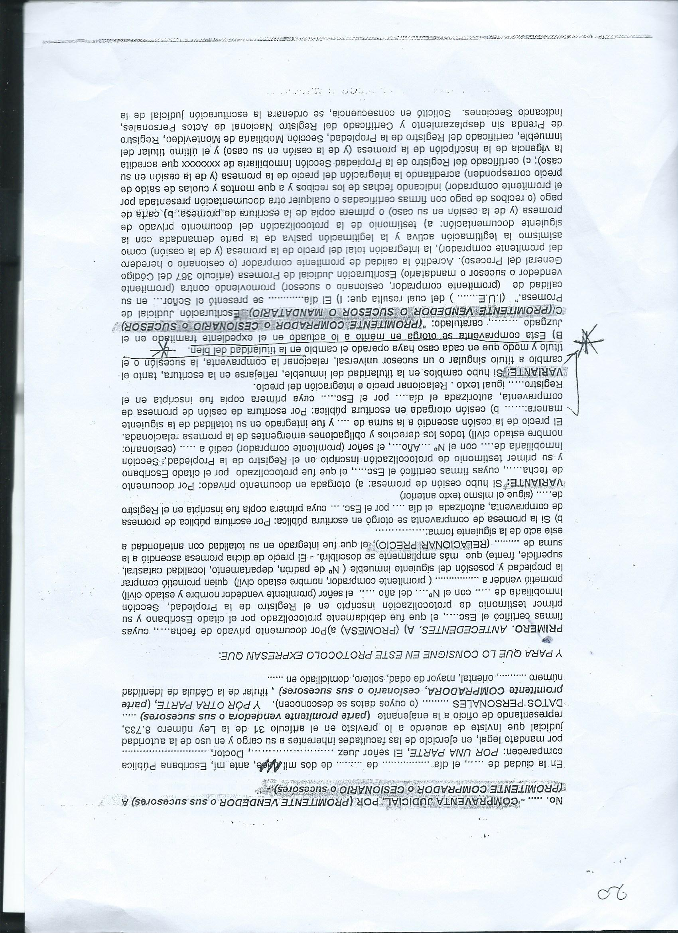
Modelo de Escritura

Slide 25
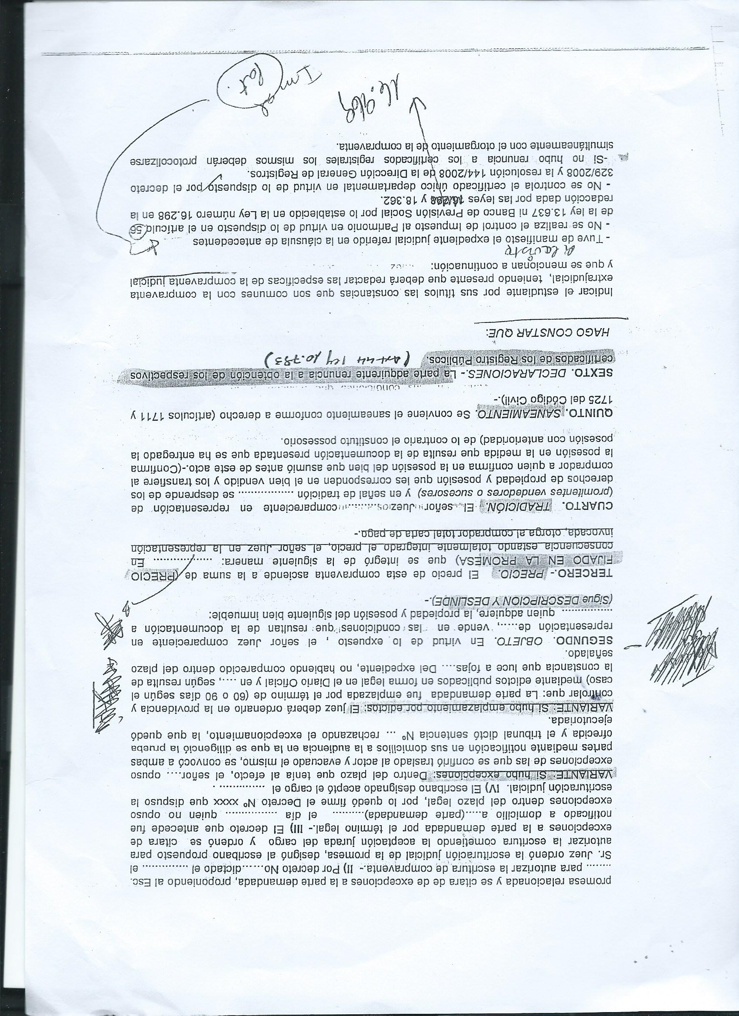
Modelo de Escritura

